Slide 1
Graph Overlap Removal a Comparative Study
Graph Drawing and Network Visualization
September 17-20, 2019
Fati Chen, Laurent Piccinini, Pascal Poncelet and Arnaud Sallaberry
Notes:
Logos sur les bords

Slide 2
Introduction
Notes:
A popular way to represent graphs is to draw node-link diagram

Slide 3
Introduction
Notes:
Many graph placement algorithms, they can introduce overlap, it can also happen on interactive applications where the node size changes

Slide 4
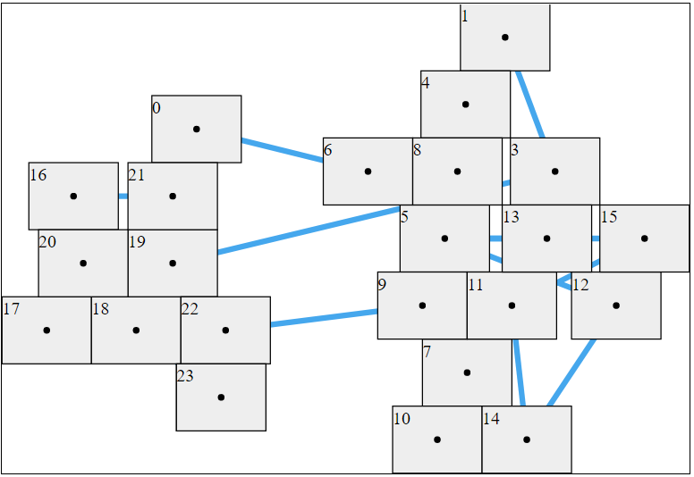
Introduction
Notes:
Il peut y avoir des graphes avec des chevauchements,
Le principe des algorithms est de préserver la carte mentale tout en supprimant les chevauchements
Configuration
Enjeux des algos : préserver la carte mentale / overall structure of the graph, while the embedding/ drawing/ layout stays compact

Slide 5
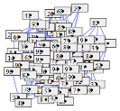
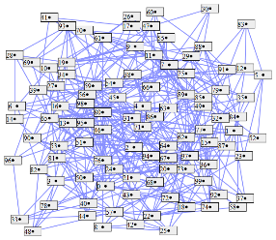
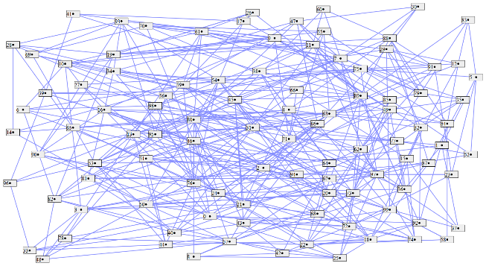
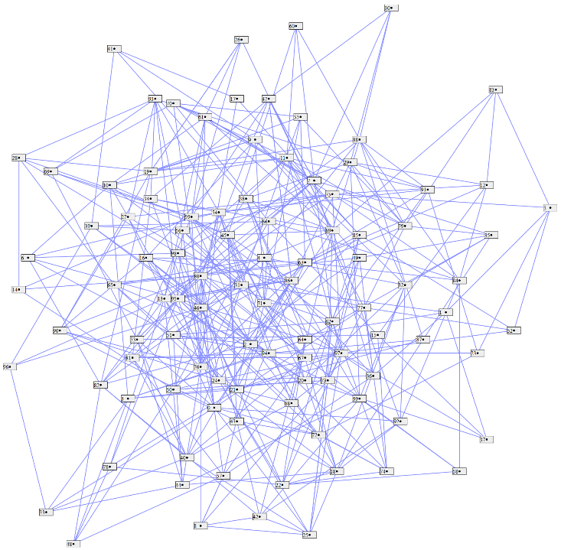
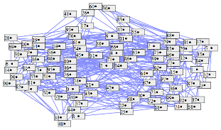
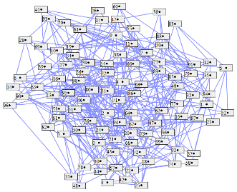
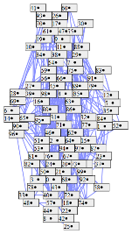
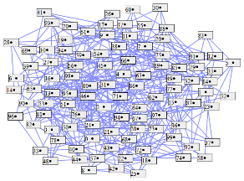
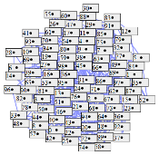
Main Approaches
Initial
PFS’
PFS
FTA
RWordle-L
PRISM
GTREE
VPSC
Scale

Slide 6
How To Choose?
Which properties do we want to preserve while removing overlapping?

Slide 7
Classes of Criteria
21 criteria
Orthogonal Ordering (4)
Spread Minimisation (4)
Global Shape Preservation (3)
Node Movement Minimisation (8)
Edge Length Preservation (2)
Notes:
On a recensé 21 critères qu’on a regroupé en 5 classes
Tous ne se ocmparent pas entre eux, on les rangés dans 5 fam que je vais détailler
Depending on the properties they try to capture

Slide 8
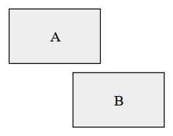
Orthogonal Ordering
Preserving node ordering on x and y-axis
Initial
✗
✓
Notes:
Image d’exemple ?, explication de chaque critère ?
Enlever la ligne directrices
Mettre les axes dans le bon sens
Le premier en non préservé (celui du milieu)
Mettre les axes (traits)

Slide 9
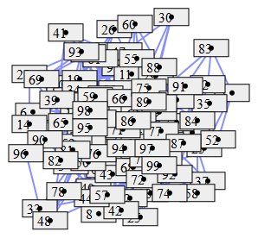
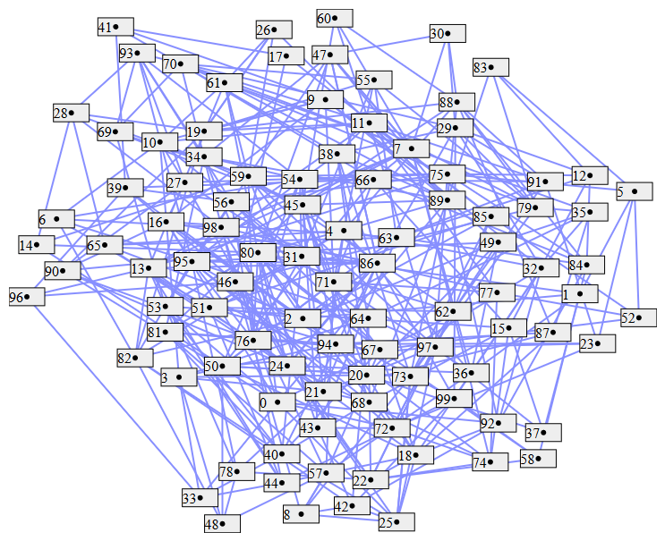
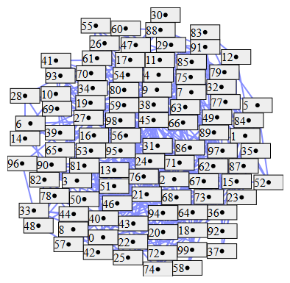
Spread Minimisation
Favor compact embeddings
✗
Initial
✓

Slide 10
Global Shape Preservation
Penalize deformation of the embeddings
Initial
✗
✓
Notes:
Stretched out
For example, if the initial layout is contained in a square

Slide 11
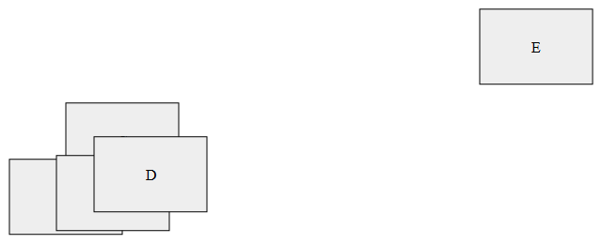
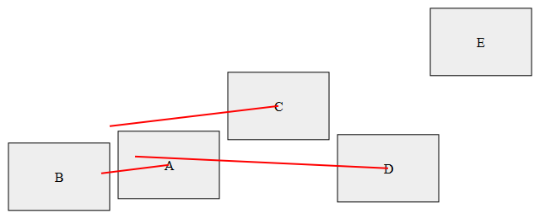
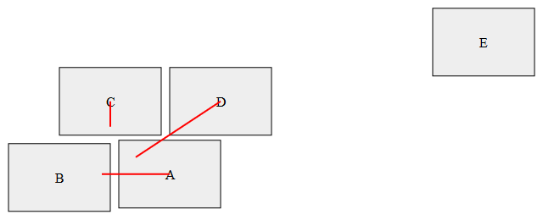
Node Movement Minimisation
Penalize large node movements
Initial
✗
✓
Notes:
Mettre des fleches

Slide 12
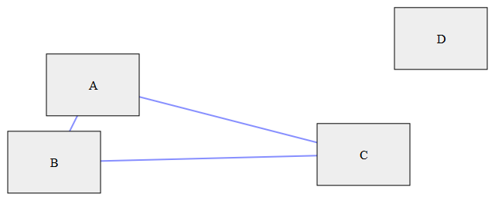
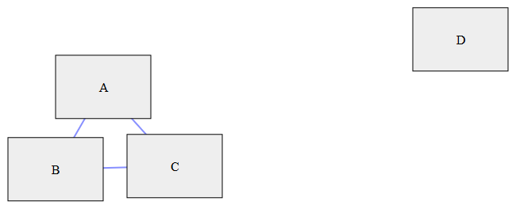
Edge Length Preservation
Preserve relative edge length
Initial
✗
✓
Notes:
Ajouter un slide bonus triangulation/normal
Ajouter des liens ☺
Graph a des arrêtes : soit initiales soit dérivées de la configuration
Rapport des longeurs des arêtes
Triangle equilateral, isocèle

Slide 13
Chosen Criteria
Orthogonal Ordering
adapted from [Strobelt et al. 2012]
Spread Minimisation
[Strobel et al. 2012]
Global Shape Preservation
adapted from [Li et al. 2005]
Node Movement Minimisation
adapted from [Marriott et al. 2003] and [Strobelt et al. 2016]
Edge Length Preservation
[Gansner et al. 2010]
Notes:
Les raisons de ces choix sont décris dans l’article, parfois conceptuels, mais ils ont tous ont été testés sur les graphes.

Slide 14
Results
8 Algorithms:
Scaling, FTA [Huang et al. 2007], GTREE [Nachmanson et al. 2016],
PFS [Misue et al. 1995], PFS’ [Hayashi et al. 1998], PRISM [Gansner et al. 2010],
RWordle-L [Strobelt et al. 2012], VPSC [Dwyer et al. 2005]
840 synthetic graphs:
random, random tree, small world, scale-free
10, 20, 50, 100, 200, 500, 1000 nodes
14 real world graphs:
graphviz dataset
5 metrics on 6 832 overlapping-free embeddings

Slide 15
Results
Initial
PFS’
PFS
FTA
RWordle-L
PRISM
GTREE
VPSC
Scale

Slide 16
Results – Synthetic Graphs
✗
Initial
✓
Notes:
Simplifier l’excel,
Plus lisible et mettre les catégories à la place des critères
Mettre les reels dans les slides à part
Scaling c’est la baseline
Rwordle bon sur les petits, mauvais sur les gros, mais a tendance a créer des paquets homogènes (orange sur el-preservation)
Plus gros graphe : prism, pfsp, gtree bon alternative mais il a tendance a exploser

Slide 17
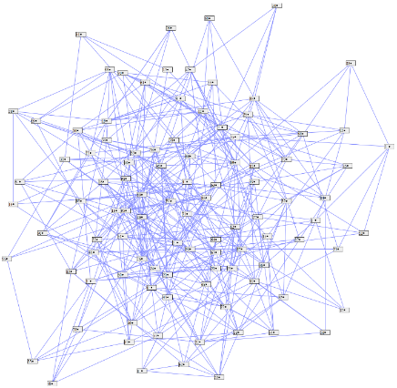
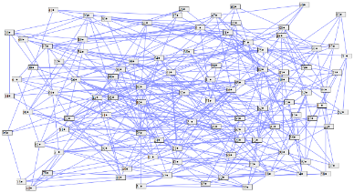
Results – Synthetic Graphs
Initial
PFS
Scaling
Notes:
Simplifier l’excel,
Plus lisible et mettre les catégories à la place des critères
Mettre les reels dans les slides à part
Scaling c’est la baseline
Rwordle bon sur les petits, mauvais sur les gros, mais a tendance a créer des paquets homogènes (orange sur el-preservation)
Plus gros graphe : prism, pfsp, gtree bon alternative mais il a tendance a exploser

Slide 18
Results – Synthetic Graphs
Initial
FTA
VPSC
Notes:
Simplifier l’excel,
Plus lisible et mettre les catégories à la place des critères
Mettre les reels dans les slides à part
Scaling c’est la baseline
Rwordle bon sur les petits, mauvais sur les gros, mais a tendance a créer des paquets homogènes (orange sur el-preservation)
Plus gros graphe : prism, pfsp, gtree bon alternative mais il a tendance a exploser

Slide 19
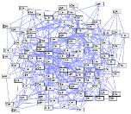
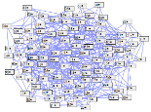
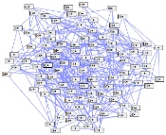
Results – Synthetic Graphs
Initial
Notes:
Simplifier l’excel,
Plus lisible et mettre les catégories à la place des critères
Mettre les reels dans les slides à part
Scaling c’est la baseline
Rwordle bon sur les petits, mauvais sur les gros, mais a tendance a créer des paquets homogènes (orange sur el-preservation)
Plus gros graphe : prism, pfsp, gtree bon alternative mais il a tendance a exploser

Slide 20
Results – Running Time
<100ms
Notes:
Mettre a jour même couleur

Slide 21
Results – Running Time
<100ms
200ms
3.4s
300ms
1s
500ms
26s
1s

Slide 22
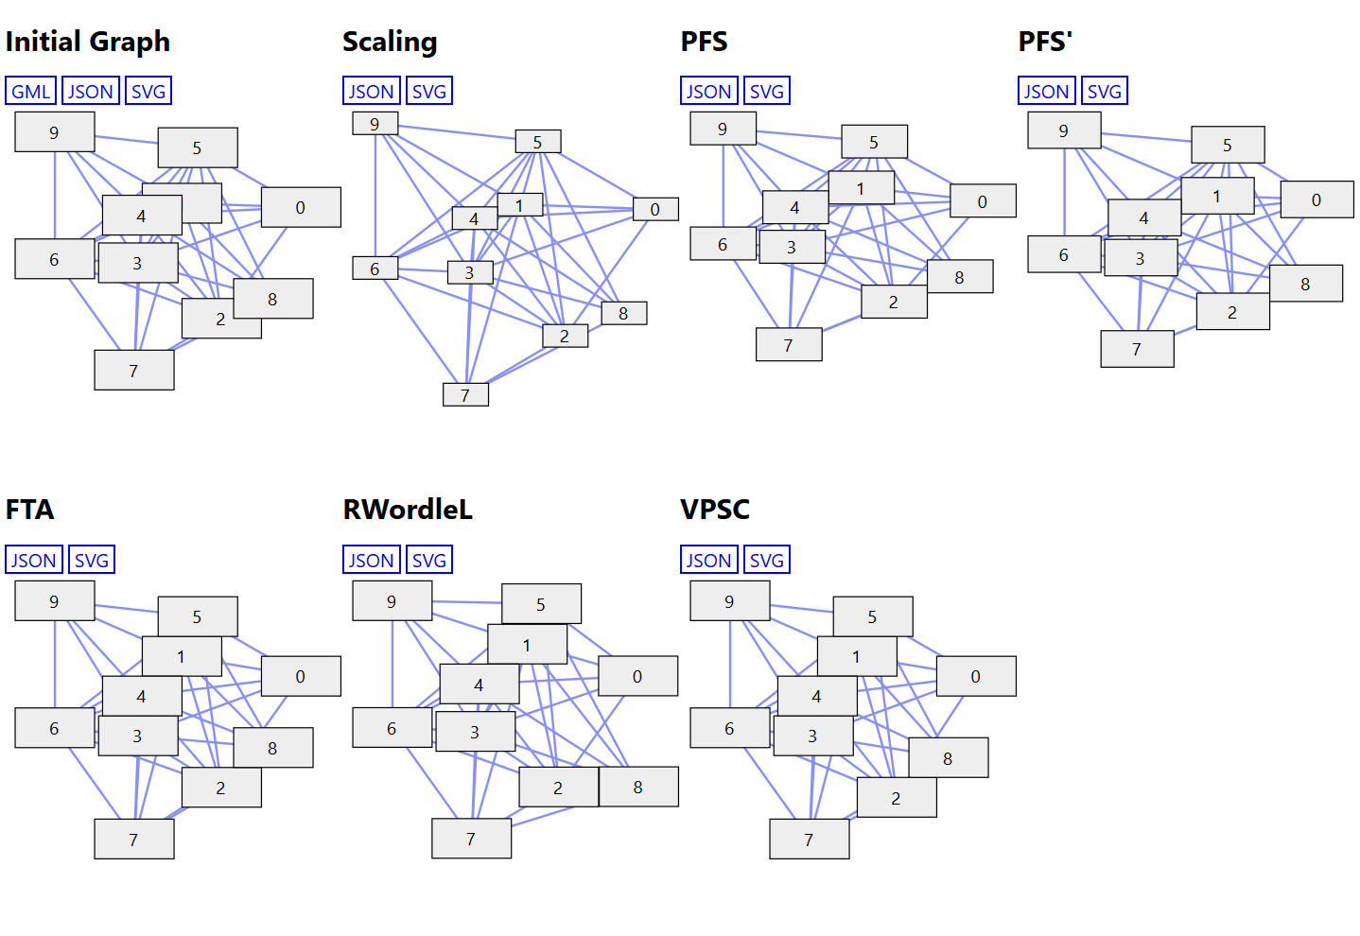
Questions?
http://github.com/agorajs
fati.chen@lirmm.fr
Notes:
Je ne pense pas qu’il n’y pas de bon ou de mauvais algorithmes

Slide 23
Results – Synthetic Graphs
Notes:
Simplifier l’excel,
Plus lisible et mettre les catégories à la place des critères
Tableau classe / algo (sans q1, Q3)
Mettre les reels dans les slides à part
Les

Slide 24
Results – Synthetic Graphs Time

Slide 25
Results - Real Graphs

Slide 26
Orthogonal Ordering

Slide 27
Spread Minimisation

Slide 28
Global Shape Preservation
Notes:
Mettre un petit dessin ☺

Slide 29
Node Movement Minimisation

Slide 30
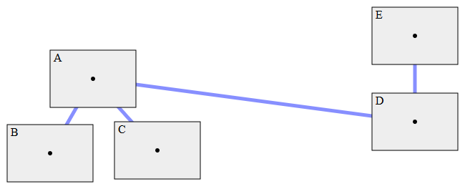
Edge Length Preservation
Classic Edges
Delaunay triangulation edges

Slide 31
Edge Length Preservation
Notes:
Faire un dessin aussi

Slide 32
Coefficient of Determination

